Slide 1
Implementing and Administering AD FS

Slide 2
What will we do?
Overview about ADFS
Benefit using ADFS as SSO Federation
New Fiture ADFS for Windows Server 2016
Flow Otentifikasi ADFS 2016
Benfits SSO for Application

Slide 3
Overview
AD FS is a standards-based service
AD FS adalah layanan berbasis standar yang memungkinkan kita berbagi informasi identitas pengguna antara mitra bisnis/aplikasi terpercaya secara aman. Secara analogi, ketika pengguna mengakses sebuah aplikasi Web dari salah satu aplikasi yang sudah melakukan federation, Aplikasi tujuan tersebut akan melakukan otentikasi dan memberikan informasi identitas dalam bentuk Identitas "Claims". ADFS akan memetakan claim pengguna dan Ketika hasilnya terpercaya. Applikasi web akan memberikan keputusan apakah pengguna tersebut diizikan untuk masuk atau tidak berdasarkan informasi claim yang ada.
WS-Federation and (SAML) AD FS mengimplementasikan standar berbasis protokol WS-Federation dan Security Assertion Markup Language (SAML) - WS-Federation adalah spesifikasi sebuah standar Federasi Identity, yang dikembangkan oleh sekelompok perusahaan: IBM, Microsoft, pada sebuah framework Layanan Web Security, WS-Federation mendefinisikan sebuah model keamanan yang berbeda dalam menengahi sebuah informasi tentang identitas, atribut identitas dan otentikasi. - SAML standar format data berbasis XML untuk bertukar otentikasi dan otorisasi data antara pihak, khususnya, antara penyedia identitas dan penyedia layanan. SAML adalah produk dari Komite OASIS Keamanan Teknis.
Tools Administration (adfs.msc) Tools ini digunakan untuk menambah akun dan sumber daya mitra bisnis/aplikasi, Mapping data Mitra, menambahkan dan mengkonfigurasi akun, mengidentifikasi dan mengkonfigurasi aplikasi Web.

Slide 4
Benefits
Web single sign on (SSO) AD FS menyediakan Web SSO untuk mitra federasi di luar organisasi Anda, yang memungkinkan pengguna untuk memiliki pengalaman SSO ketika mereka mengakses aplikasi berbasis web organisasi Anda.
Web Services AD FS menyediakan solusi manajemen identitas federasi yang interoperasi dengan produk keamanan lainnya yang mendukung Web Services Architecture. AD FS mengikuti WS-Federation spesifikasi (untuk klien pasif, yaitu browser), yang memungkinkan untuk lingkungan yang tidak menggunakan model identitas Windows.
Patner Management Account Mengirimkan klaim yang mencerminkan identitas pengguna, kelompok, dan data atribut.
Claim mapping Claim disini didefinisikan dalam istilah yang informasi data user yang bisa dihami dan dipetakan di AD FS untuk pertukaran informasi antara mitra federasi.
Centralized federated partner management Semua manajemen mitra Federasi dilakukan dengan menggunakan AD FS Microsoft Management Console (MMC) snap-in.
Extensible architecture AD FS menyediakan sebuah arsitektur extensible untuk menambah data claims, misalnya, menambahkan atau memodifikasi klaim menggunakan kustom logika bisnis selama pemrosesan klaim.

Slide 5
What's new in ADFS for Windows Server 2016
Eliminate Passwords from the Extranet
Secure Access to Applications
Better Sign in experience
Manageability and Operational Enhancements

Slide 6
Eliminate Passwords from the Extranet AD FS 2016 memungkinkan tiga pilihan baru untuk login tanpa password, memungkinkan organisasi untuk menghindari risiko pencurian password
Sign in with Azure Multi-factor Authentication AD FS 2016 dibangun berdasarkan otentikasi multi-faktor (MFA) yang memiliki kemampuan FS AD pada Windows Server 2012 R2 dengan memungkinkan login hanya menggunakan kode Azure MFA, tanpa terlebih dahulu memasukkan username dan password. Dengan Azure MFA sebagai metode otentikasi utama, pengguna diminta untuk memasukan username dan kode OTP dari aplikasi Azure Authenticator. Dengan Azure MFA sebagai metode otentikasi sekunder atau tambahan, pengguna diminta menyediakan autentifikasi primer (menggunakan Windows Integrated Authentication, username dan password, smart card, atau sertifikat perangkat), prompt untuk teks, suara, atau Azure berdasarkan OTP MFA login.
Password-less Access from Compliant Devices AD FS memberikan tempat komponen kebijakan akses bersyarat dalam skenario hybrid. Ketika Anda mendaftar perangkat dengan Azure AD untuk akses bersyarat pada sumber daya awan, identitas perangkat dapat digunakan untuk kebijakan AD FS juga.
Sign in with Microsoft Passport Pada Windows 10 diperkenalkan Windows Hello and Microsoft Passport, yang bisa digunakan untuk menggantikan password pengguna dengan kredensial pengguna perangkat-terikat seperti pengguna (PIN, sikap biometrik seperti sidik jari, atau pengenalan wajah). AD FS 2016 mendukung hal ini pada perangkat Windows, sehingga pengguna dapat masuk ke aplikasi AD FS dari intranet atau extranet tanpa perlu untuk memberikan password.

Slide 7
Secure Access to Applications
Modern Authentication AD FS 2016 mendukung modern protokol terbaru yang memberikan pengalaman pengguna yang lebih baik untuk Windows 10 serta iOS versi terbaru dan perangkat Android dan aplikasi web.
Enable sign on with non-AD LDAP directories Banyak organisasi memiliki kombinasi Active Directory dengan pihak ketiga. Dengan tambahan dukungan AD FS di, win server 2016 untuk otentikasi pengguna bisa disimpan dalam LDAP direktori v3-compliant .

Slide 8
Better Sign in experience
Customize sign in experience for AD FS applications ADFS 2016 menyesuaikan pengalaman logon yang lebih baik untuk setiap aplikasi SSO, dibanding versi Win server sebelumnya

Slide 9
Manageability and Operational Enhancements
Manajemen administrasi lebih mudah
Peningkatan interoperabilitas dengan SAML 2.0 untuk berpartisipasi dalam konfederasi
Manajemen password yang disederhanakan untuk pengguna O365 Federasi
Mudah dalam Migrasi dari FS AD pada Windows Server 2012 R2 untuk AD FS di Windows Server 2016

Slide 10
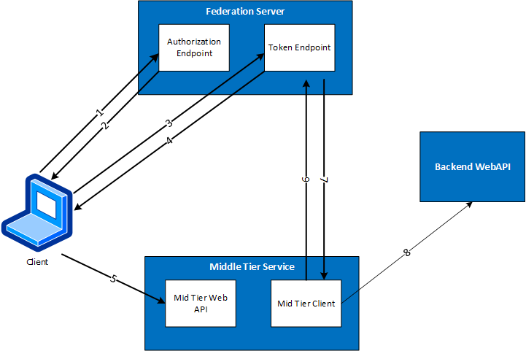
Otentifikasi ADFS 2016 Aliran otentikasi di mana klien akan mengakses Web Service tingkat menengah dan kemudian layanan web akan bertindak atas nama klien yang telah dikonfirmasi/login untuk mendapatkan token akses.
Klien mengontak ADFS dan meminta kode otorisasi
Otorisasi endpoint mengembalikan kode otentikasi ke klien
Klien menggunakan kode otentikasi dan menyajikan token ADFS endpoint untuk meminta akses ke Middle Tier Web Service sebagai WebAPI
ADFS mengembalikan akses token ke Service Web Tier untuk akses ke Backend WebAPI
Klien menggunakan token akses untuk menggunakan Middle Tier Web Service.
Middle Tier Web Service menyediakan akses dan meminta tanda akses untuk Backend WebAPI berdasarkan pengguna yang diotentifikai
ADFS mengembalikan token akses untuk backend WebAPI ke Middle Tier Web Service sebagai klien
Middle Tier Web Service menggunakan akses token yang disediakan oleh ADFS pada langkah 7 untuk mengakses WebAPI backend sebagai klien dan melakukan fungsi yang diperlukan

Slide 11
Benefit Meng-SSO banyak aplikasi Single Sign On (SSO) adalah sebuah sistem yang memfasilitasi penanganan user account untuk beberapa server dengan hanya menggunakan satu username dan password saja. Sistem ini memiliki beberapa keuntungan, antara lain :
User tidak perlu mengingat banyak username dan password.
Kemudahan pemrosesan data. Jika setiap server memiliki data user masing-masing, maka pemrosesan data user (penambahan, pengurangan, perubahan) harus dilakukan pada setiap server yang ada. Sedangkan dengan menggunakan SSO, cukup hanya melakukan 1 kali pemrosesan.

Slide 12
Demo SSO Aplication
Administration ADFS Application Groups - Add Native Application - Add Web Api Application
Administration Add Relaying Party Trusts - Add Relaying Party for Application Web MVC - Add Relaying Party for Application Web Form
Multiple Aplication SSO - Login SSO - Get Token - Access Api
Download Project
https://github.com/ukeenan/IDMAdfs2016.git

